Slide 1

Муниципальное дошкольное образовательное автономное учреждение «Детский сад № 106 «Анютины глазки» комбинированного вида» г. Орска
Использование дидактических игр из бросового материала.
Соколова О.А.

Slide 2

Бросовый материал — это все то, что можно было без жалости выкинуть, а можно и использовать, дав волю безграничной детской фантазии. О. Шлосс

Slide 3
Начиная с самого раннего возраста ребёнок активно познаёт мир, исследуя всё происходящее вокруг. Поэтому развивающие дидактические игры занимают важнейшее место в жизни ребёнка. Они расширяют представление малыша об окружающем мире, обучают ребёнка наблюдать и выделять характерные признаки предметов (величину, форму, цвет, различать их, а также устанавливать простейшие взаимосвязи.

Slide 4
Во время игры ребенок развивается физически, приучается преодолевать трудности. У него воспитывается сообразительность, находчивость, инициатива.

Slide 5
Многочисленные новости дошкольного образования подтверждают, что использование в занятиях для развития ребенка самых простых предметов, гораздо эффективнее, нежели компьютерные игры. Помочь развитию малыша могут не только красивые пособия из дорогого магазина, но и самые обычные, примитивные на первый взгляд вещи.

Slide 6
Можно использовать пуговицы различных цветов и размеров, разноцветные камни, трубочки из-под сока различной длины, колпачки от фломастеров, шишки, счетные палочки, ракушки, счетные палочки, канцелярские палочки, пластмассовые разноцветные крышечки, деревянный геометрический мелкий конструктор, разноцветные фишки с отверстиями, набор шнурков и мягкой проволоки. Всё находиться в доступности и дети в любой момент могут все аккуратно достать и использовать в игре. Хочу представить игры, не требующие материальных затрат в изготовлении. Их могут сделать и родители для занятий с детьми дома.

Slide 7
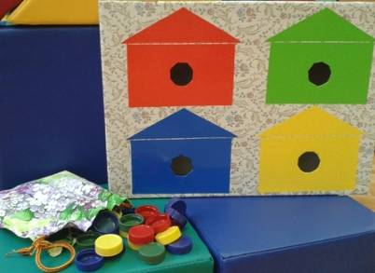
«Спрячу крышку в домике»
Возраст: 1 год 6 месяцев – 2 года. Цель: развивать умение соотносить однородные предметы по цвету. Материал: коробка с прорезями (круглая форма) для крышек; крышки из-под гуаши (красного, синего, желтого, зеленого цвета, чудесный мешочек. Ход игры: Воспитатель показывает детям коробку с изображенными домиками (красного, синего, желтого, зеленого цвета) и чудесный мешочек. Дети достают из мешочка крышку. Воспитатель предлагает ребенку спрятать крышечку в домике такого же цвета.

Slide 8
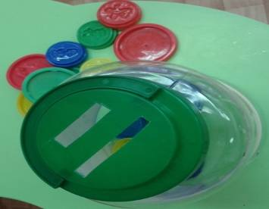
«Разноцветные крышки»
Возраст: 1 год 6 месяцев – 2 года. Цель: развивать умение соотносить однородные
предметы по размеру.
Материал: банка с прорезями (круглая форма) для крышек d=5,
d=8 см; крышки из-под гуаши (d=5, d=8 см, красочная коробочка под крышки)
Ход игры. Воспитатель показывает детям красочную коробочку, предлагает детям открыть и посмотреть, что там прячется. Ребенок открывает коробку, и воспитатель с восхищением достает разные по размеру и цвету крышки. Педагог обращает внимание детей на то, что крышки разного размера (большие и маленькие) и предлагает опустить в широкую прорезь банки - большую крышку, а в узкую прорезь банки – маленькую крышку.

Slide 9
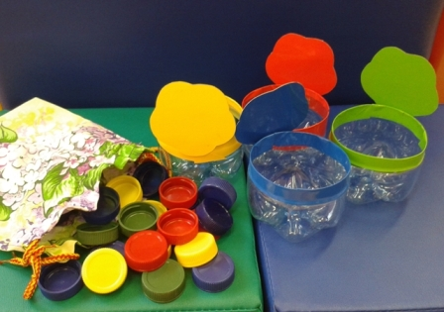
«Разложи в стаканчики»
Возраст: 1 год 6 месяцев – 2 года. Цель: развивать умение соотносить однородные
предметы по размеру.
Материал: стаканчики изготовленные из пластиковых бутылок, крышки из-под гуаши (синего, желтого, зеленого цвета, чудесный мешочек.
Ход игры: Воспитатель приносит чудесный мешочек, дети достают из мешочка крышки разных цветов. Взрослый называет цвет крышки, который достал ребёнок, затем педагог предлагает разложить крышки в стаканчики такого же цвета.

Slide 10
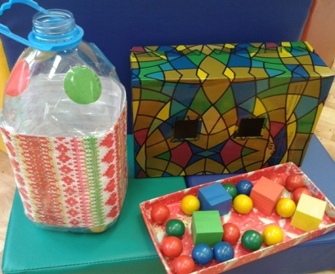
«Шарики и кубики»
Возраст: 1 год 6 месяцев – 2 года. Цель: научить выбирать предметы, ориентируясь на их форму, действовать с предметами в зависимости от их свойств, формировать активные поисковые действия, элементы экспериментирования и прогнозирования результата.
Материал: чудесный мешочек, шары и кубики одного размера, пластиковая бутылка украшенная шарами, коробка с прорезями под кубики.
Ход игры: Взрослый говорит, что в мешочке лежат шарики и кубики: надо взять кубик и повторить за ним действия (проводит по его сторонам, поглаживает грани, пальцем касается углов). Ставит кубик на стол, демонстрирует, что кубик не обладает, способностью катится. «А теперь нужно отобрать шарики», — говорит взрослый, показывая детям шарик и прокатывая его к центру стола. Дети повторяют эти действия.
Воспитатель рассыпает по полу шарики и кубики, просит детей собрать только шарики и сложить их в пластиковую бутылку. Затем предложить детям собрать кубики и опустить их в квадратную прорезь на коробке.

Slide 11
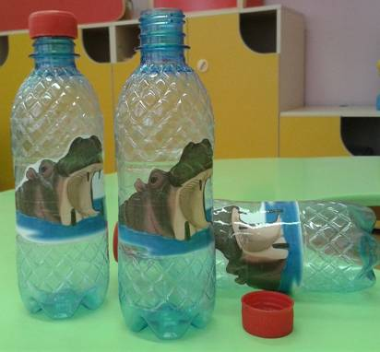
«Покорми бегемота»
Возраст: 1 год 6 месяцев – 2 года. Цель: развивать тонкие координированные движения пальцев рук.
Материал: пластиковая бутылка с изображением бегемота, баночка с крышкой, фасоль, чудесный мешочек.
Ход игры: Воспитатель вносит «чудесный мешочек» с баночками (наполненные фасолью, дети достают баночки, рассматривают содержимое, гремят.
Динь-динь, динь-динь-дон,
Всюду слышен перезвон.
Погремушочка, играй.
Нашу детку забавляй!
Воспитатель предлагает детям покормить бегемота.
Вот пришёл бегемот,
Он открыл большой свой рот.
Чтоб его нам покормить
Нужно крышечку открыть.
Бегемот разинул рот,
Фасольки просит бегемот.
Педагог показывает, как нужно брать
зернышко по одной
(двумя пальцами или щепотью,
и опускать в бутылочки
с узким горлышком.)

Slide 12
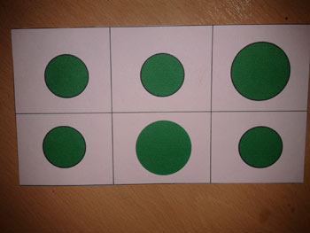
«Большой – маленький»
Цель: развивать умение различать контрастные по величине предметы используя при этом слова большой, маленький
Материал: карточки с кругами большого и маленького размера, крышки.
Ход игры: В гости к детям пришла собачка Жучка. Она играла с мячами и они раскатились по листу бумаги. Жучка просит ребят помочь ей собрать мячи на места (накрыть крышками соответствующие места на карточке) используя слова: большой, маленький.

Slide 13
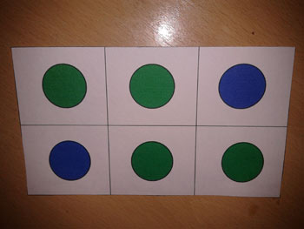
«Положи мячик на место»
Цель: развивать умение различать контрастные по цвету предметы, закрепить основные цвета: синий, зеленый.
Материал: карточки с кругами разного цвета, но одного размера, крышки.
Ход игры: Котята играли и разбросали мячи, которые лежали на полке. Помогите разложить мячи на свои места.

Slide 14
Среди изобилия бросового материала для изготовления игр можно выбрать изделия из пластика – это легко обрабатываемый яркий, красивый, прочный и безопасный материал. Без особых усилий его можно разрезать, под воздействием тепла можно размягчать, разгибать, прокалывать. Работа с таким бросовым материалом открывает широкие возможности для творчества и фантазии.

Slide 15
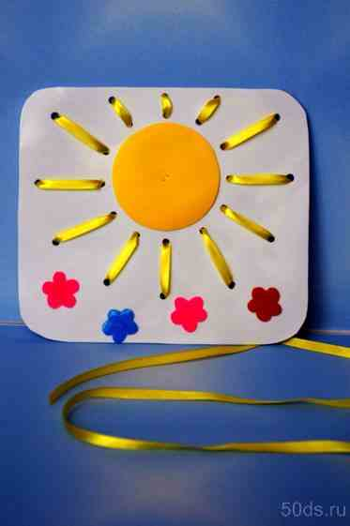
«Солнышко»
Цель: развивать мелкую моторику пальцев рук и координацию движений.
Материал: Заготовка солнца (изготовлен из пластика), лента для шнуровки.
Ход игры:
Мой маленький дружочек, Возьми-ка ты шнурочек. Видишь желтый круг? Сделай лучики вокруг. Солнце улыбается – Ребятишкам нравится!

Slide 16
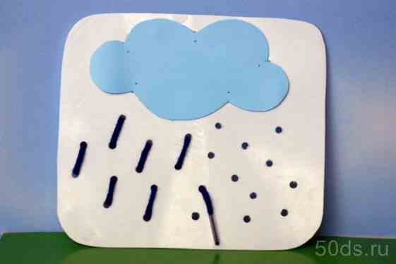
«Дождик»
Цель: развивать мелкую моторику пальцев рук и координацию движений.
Материал: Заготовка из пластика, лента для шнуровки.
Ход игры:
Стежок за стежком – Голубеньким шнурком. Вот и дождичек полил, А ребят не намочил.

Slide 17
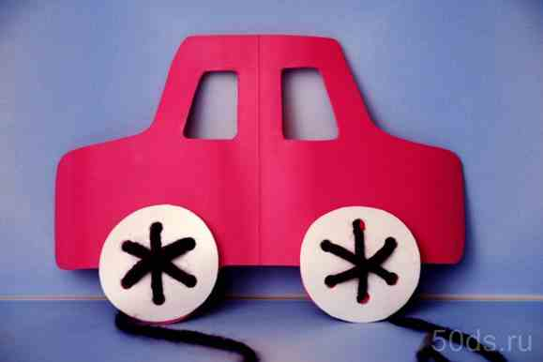
«Машина»
Цель: развивать мелкую моторику пальцев рук и координацию движений.
Материал: Заготовка из пластика, шнурки.
Ход игры:
Что же делать? Вот вопрос. У машины нет колес! Их приделаем легко И поедем далеко!

Slide 18
Способ изготовления пособий:
Предварительно весь материал из пластика тщательно моется;
Основание панно вырезаем из крышки пластикового ведра;
Вырезаем предмет из емкости нужного цвета;
Дорисовывает заготовку карандашом;
Нагретым острым предметом или шилом делаем отверстие в нужных местах. Чтобы отверстия получались ровными, прокручиваем их с помощью ножниц.

Slide 19
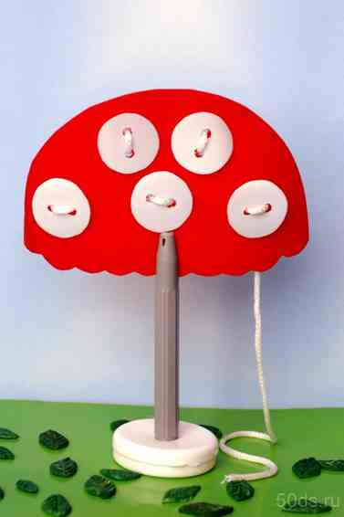
«Мухомор»
Цель: развивать мелкую моторику пальцев рук и координацию движений.
Материал: Заготовка из пластика, фломастера, шнурки.
Ход игры:
Мухомор красив на вид. Но он очень ядовит. Кто ловко пятна соберет, Тот запомнит наперед: Взрослых надо слушать, Гриб не стоит кушать!
Чтобы изготовить пособие необходимы:
емкости из-под кетчупа и шампуня (красного и белого цвета).
Для ножки - использованный фломастер;
Для подставки – крышечка от кофе.

Slide 20
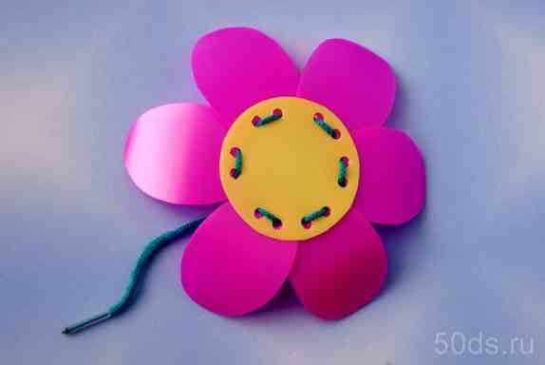
«Цветок»
Цель: развивать мелкую моторику пальцев рук и координацию движений.
Материал: Заготовка из пластика, шнурок.
Ход игры:
Чтобы изготовить пособие необходимы:
емкости из-под шампуня ярких цветов.
Вырезаем по трафарету детали цветка.
В намеченных местах делаем отверстия – дырочки и соединяем шнурком.

Slide 21
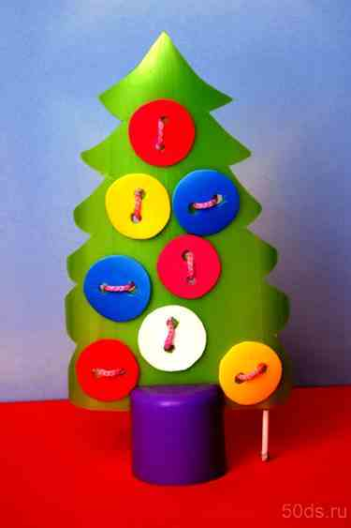
«Елочка»
Цель: развивать мелкую моторику пальцев рук и координацию движений.
Материал: Заготовка из пластика, шнурок.
Ход игры:
Мы на елочку повесим Разноцветные шары И зверюшек пригласим На главный праздник детворы. Заведем мы хоровод, Поиграем в «Новый год».
Чтобы изготовить пособие необходимы:
емкости из-под шампуня ярких цветов.
Вырезаем по трафарету детали.
В намеченных местах делаем отверстия – дырочки и соединяем шнурком.

Slide 22
Игра детей, благодаря пособиям из бросового материала, станут намного интересней и длительной, а сам процесс изготовления принесет им радость и удовлетворение. В результате совместного труда будет использована детская выдумка, фантазия и творческий подход к делу.

Slide 23
С целью вовлечения родителей в эту работу, можно оформить выставку поделок, фотографий, дать рекомендации по изготовлению игрушек-самоделок с детьми в домашних условиях.
В магазине разные, Зеленые и красные, Бутылочки пестрят. Средства мы используем, А теперь попробуем Удивить ребят. Поделки из бутылочек Сделаем мы с детками Чтоб ручки развивать.

Slide 24
С познавательными играми малыш весело проведёт время, а если включить добрую приятную музыку, то она создаст лёгкую непринуждённую атмосферу. Решая несложные, развивающие игровые задания ребёнок будет радоваться своим результатам и достижениям.
А хорошее настроение - это залог успешного развития!
Тендентник М.Н.

